Slide 1


EEE6468
Spectrum Sharing in Vehicular Networks Based on
Multi-Agent Reinforcement Learning
2021년 12월 1일
서강대학교 전자공학과
한동희 (dhh0425@sogang.ac.kr)

Slide 2
목차
연구 배경
시스템 모델
강화학습 및 Deep Q-Network 소개
제안하는 Multi-Agent Deep Q-Network 기반 자원 할당 기법
모의 실험 환경
모의 실험 결과(논문 결과)
모의 실험 결과(오픈소스 변형)
결론

Slide 3
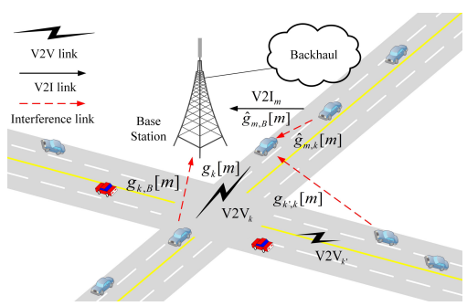
연구 배경
3GPP Release 14의 C-V2X mode 4 기반 차량 통신환경
- V2V Link latency : 100ms
- V2V Carrier frequency : 2GHz
- V2I Carrier frequency : 2GHz
- V2V Sub carrier bandwidth : 15kHz
- V2I Sub carrier bandwidth : 15kHz
- Vehicle transmit power : maximum 23dBm
- Infrastructure transmit power : maximum 23dBm
3GPP Release 14의 C-V2X mode 4 기반 차량 통신 시나리오에 따르면 V2I Link와 V2V Link가 Resource block을 공유
V2V Link와 V2I Link가 공유 자원으로 사용하는
Resource block에서 상호 간섭 신호를 고려하여 V2V
Link latency time을 만족함과 동시에 V2I Link의
data rate를 최대화 하는 것이 필요
► 종래 연구의 문제점:
시스템 모델을 최적화 하기에는 non-convex 형태인 상황이 빈번하게 발생
Single Agent Deep Q-Network 방법은 전혀 다른 환경의 차량의 경험을 기반으로 학습하는 단점
시뮬레이션 환경
time
15kHz
.
.
Frequency
Resource block

Slide 4
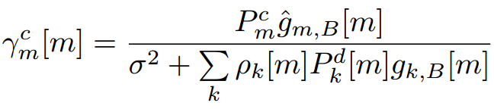
시스템 모델
M번째 V2I link의 received signal-to-interference-plus-noise(SINRs)
시뮬레이션 환경
: m번째 V2I link의 전송 전력
time
: m번째 V2I link의 채널 상태
15kHz
: 잡음 신호
.
.
동일한 Resource block을 선택한 V2V link들에 의한 간섭 신호
Frequency
Resource block

Slide 5
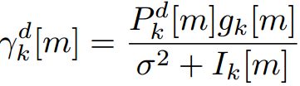

시스템 모델
K번째 V2V link의 received signal-to-interference-plus-noise(SINRs)
: k번째 V2V link의 전송 전력
: m번째 V2V link의 채널 상태
: 잡음 신호
시뮬레이션 환경
: 동일한 Resource block을 선택한 V2I link,
V2V link들에 의한 간섭 신호
time
15kHz
.
.
V2I link의 간섭 신호
V2V link들의 간섭 신호
Frequency
Resource block

Slide 6
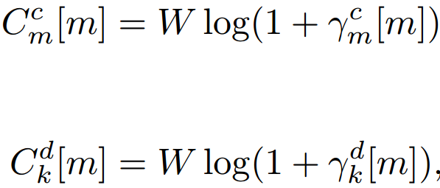

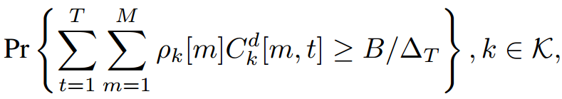
시스템 모델
m번째 V2I link의 채널 용량
모든 V2I link의 채널 용량 합
시뮬레이션 환경
k번째 V2I link의 채널 용량
time
15kHz
모든 V2V link의 충족 확률
.
.
: 제한 시간 (100ms)
: Resource block 수
: Resource block 사용 유무(0 또는 1)
Frequency
Resource block
: V2V payload
: Channel coherence time

Slide 7
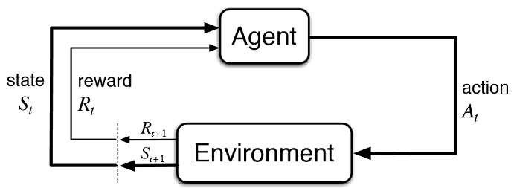
강화학습 및 Deep Q-Network (DQN) 소개
Agent
Q-network(DNN)
select
Max Q value action
state
action
state, next state
Replay buffer
reward
Deep Q-Network 구조
Agent에 Q-network(DNN)을 구성하여 Q function approximation 역할을 수행

Slide 8
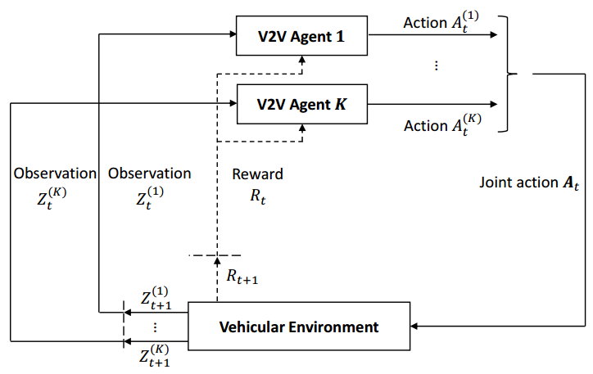
제안하는 Multi-Agent Deep Q-Network 기반 자원 할당 기법
DQN Agent 1
DQN Agent K

Slide 9

제안하는 Multi-Agent Deep Q-Network 기반 자원 할당 기법
: time step t 에서 k 번째 차량이 관측한 상태 정보
: 무작위 선택 횟수
: 입실론 그리디 정책을 위한 입실론 값
: k번째 V2V link의 남은 데이터 량
: k번째 V2V link의 남은 시간
: 다른 V2V link, V2I link에 의한 간섭 신호
: 모든 V2V link, V2I link에 채널 상태

Slide 10
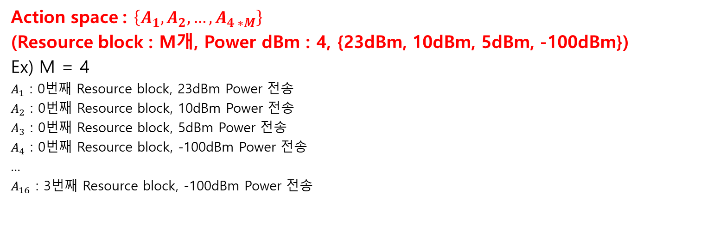
제안하는 Multi-Agent Deep Q-Network 기반 자원 할당 기법
Action space : $\left\{A_{1}, A_{2},…,A_{4 ∗M}\right\}$
(Resource block : M개, Power dBm : 4, {23dBm, 10dBm, 5dBm, -100dBm})
Ex) M = 4
$A_{1}$ : 0번째 Resource block, 23dBm Power 전송
$A_{2}$ : 0번째 Resource block, 10dBm Power 전송
$A_{3}$ : 0번째 Resource block, 5dBm Power 전송
$A_{4}$ : 0번째 Resource block, -100dBm Power 전송
…
$A_{16}$ : 3번째 Resource block, -100dBm Power 전송

Slide 11
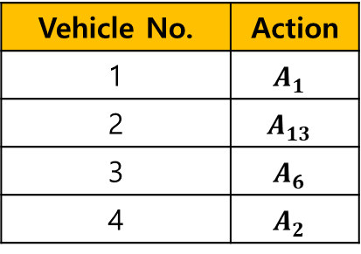
제안하는 Multi-Agent Deep Q-Network 기반 자원 할당 기법
Vehicle No. | Action
1 | $$A_{1}$$
2 | $$A_{13}$$
3 | $$A_{6}$$
4 | $$A_{2}$$

Slide 12
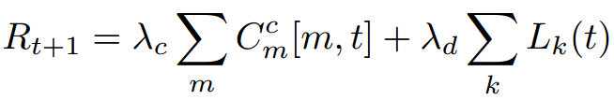
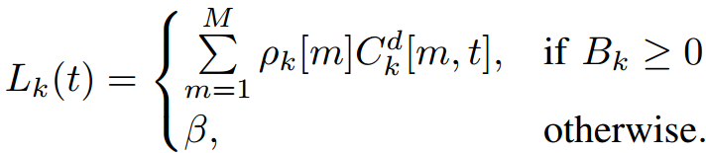
제안하는 Multi-Agent Deep Q-Network 기반 자원 할당 기법
모든 V2I link의 채널 용량 합
V2V link의 채널 용량 합보다 상대적으로 큰 상수(hyper parameter)

Slide 13
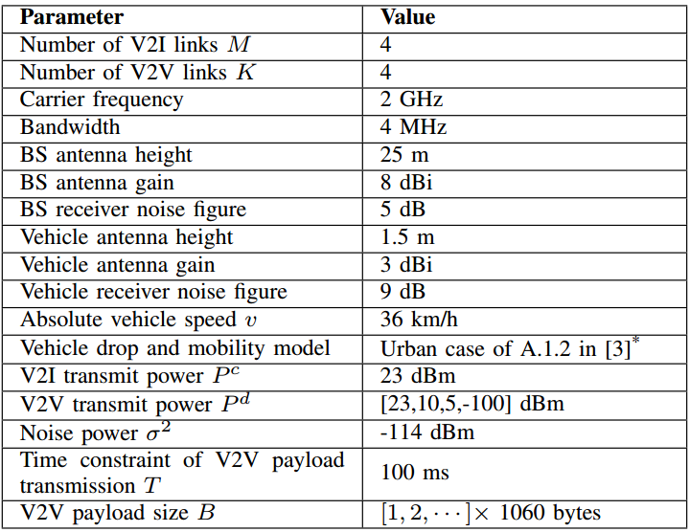
모의 실험 환경 – Simulation parameter

Slide 14
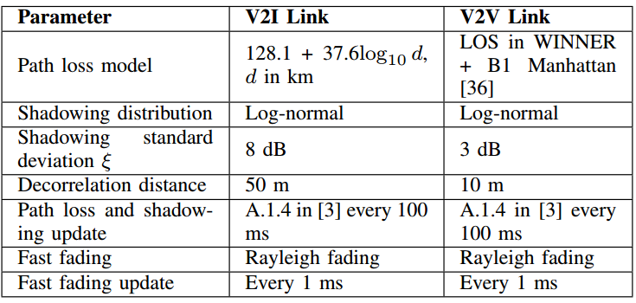
모의 실험 환경 – Channel model

Slide 15
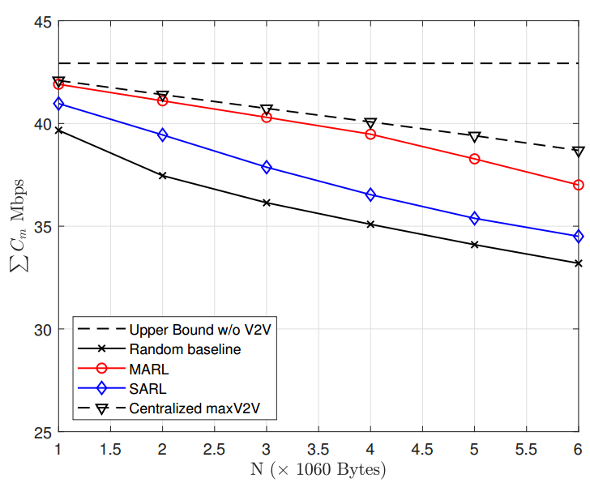
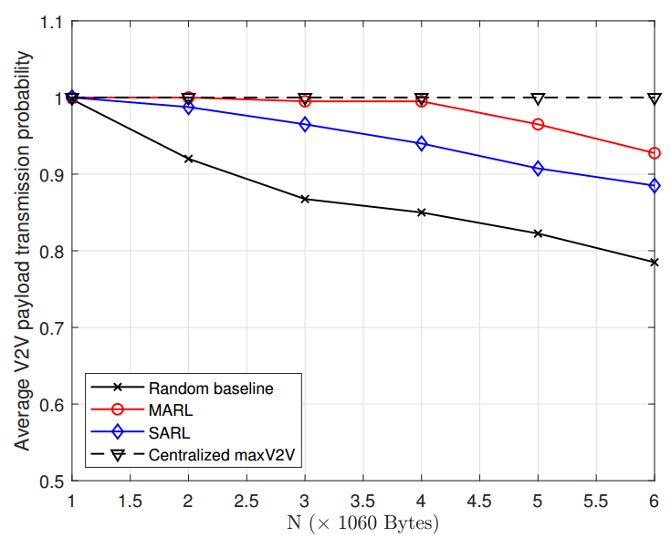
모의 실험 결과(논문)

Slide 16
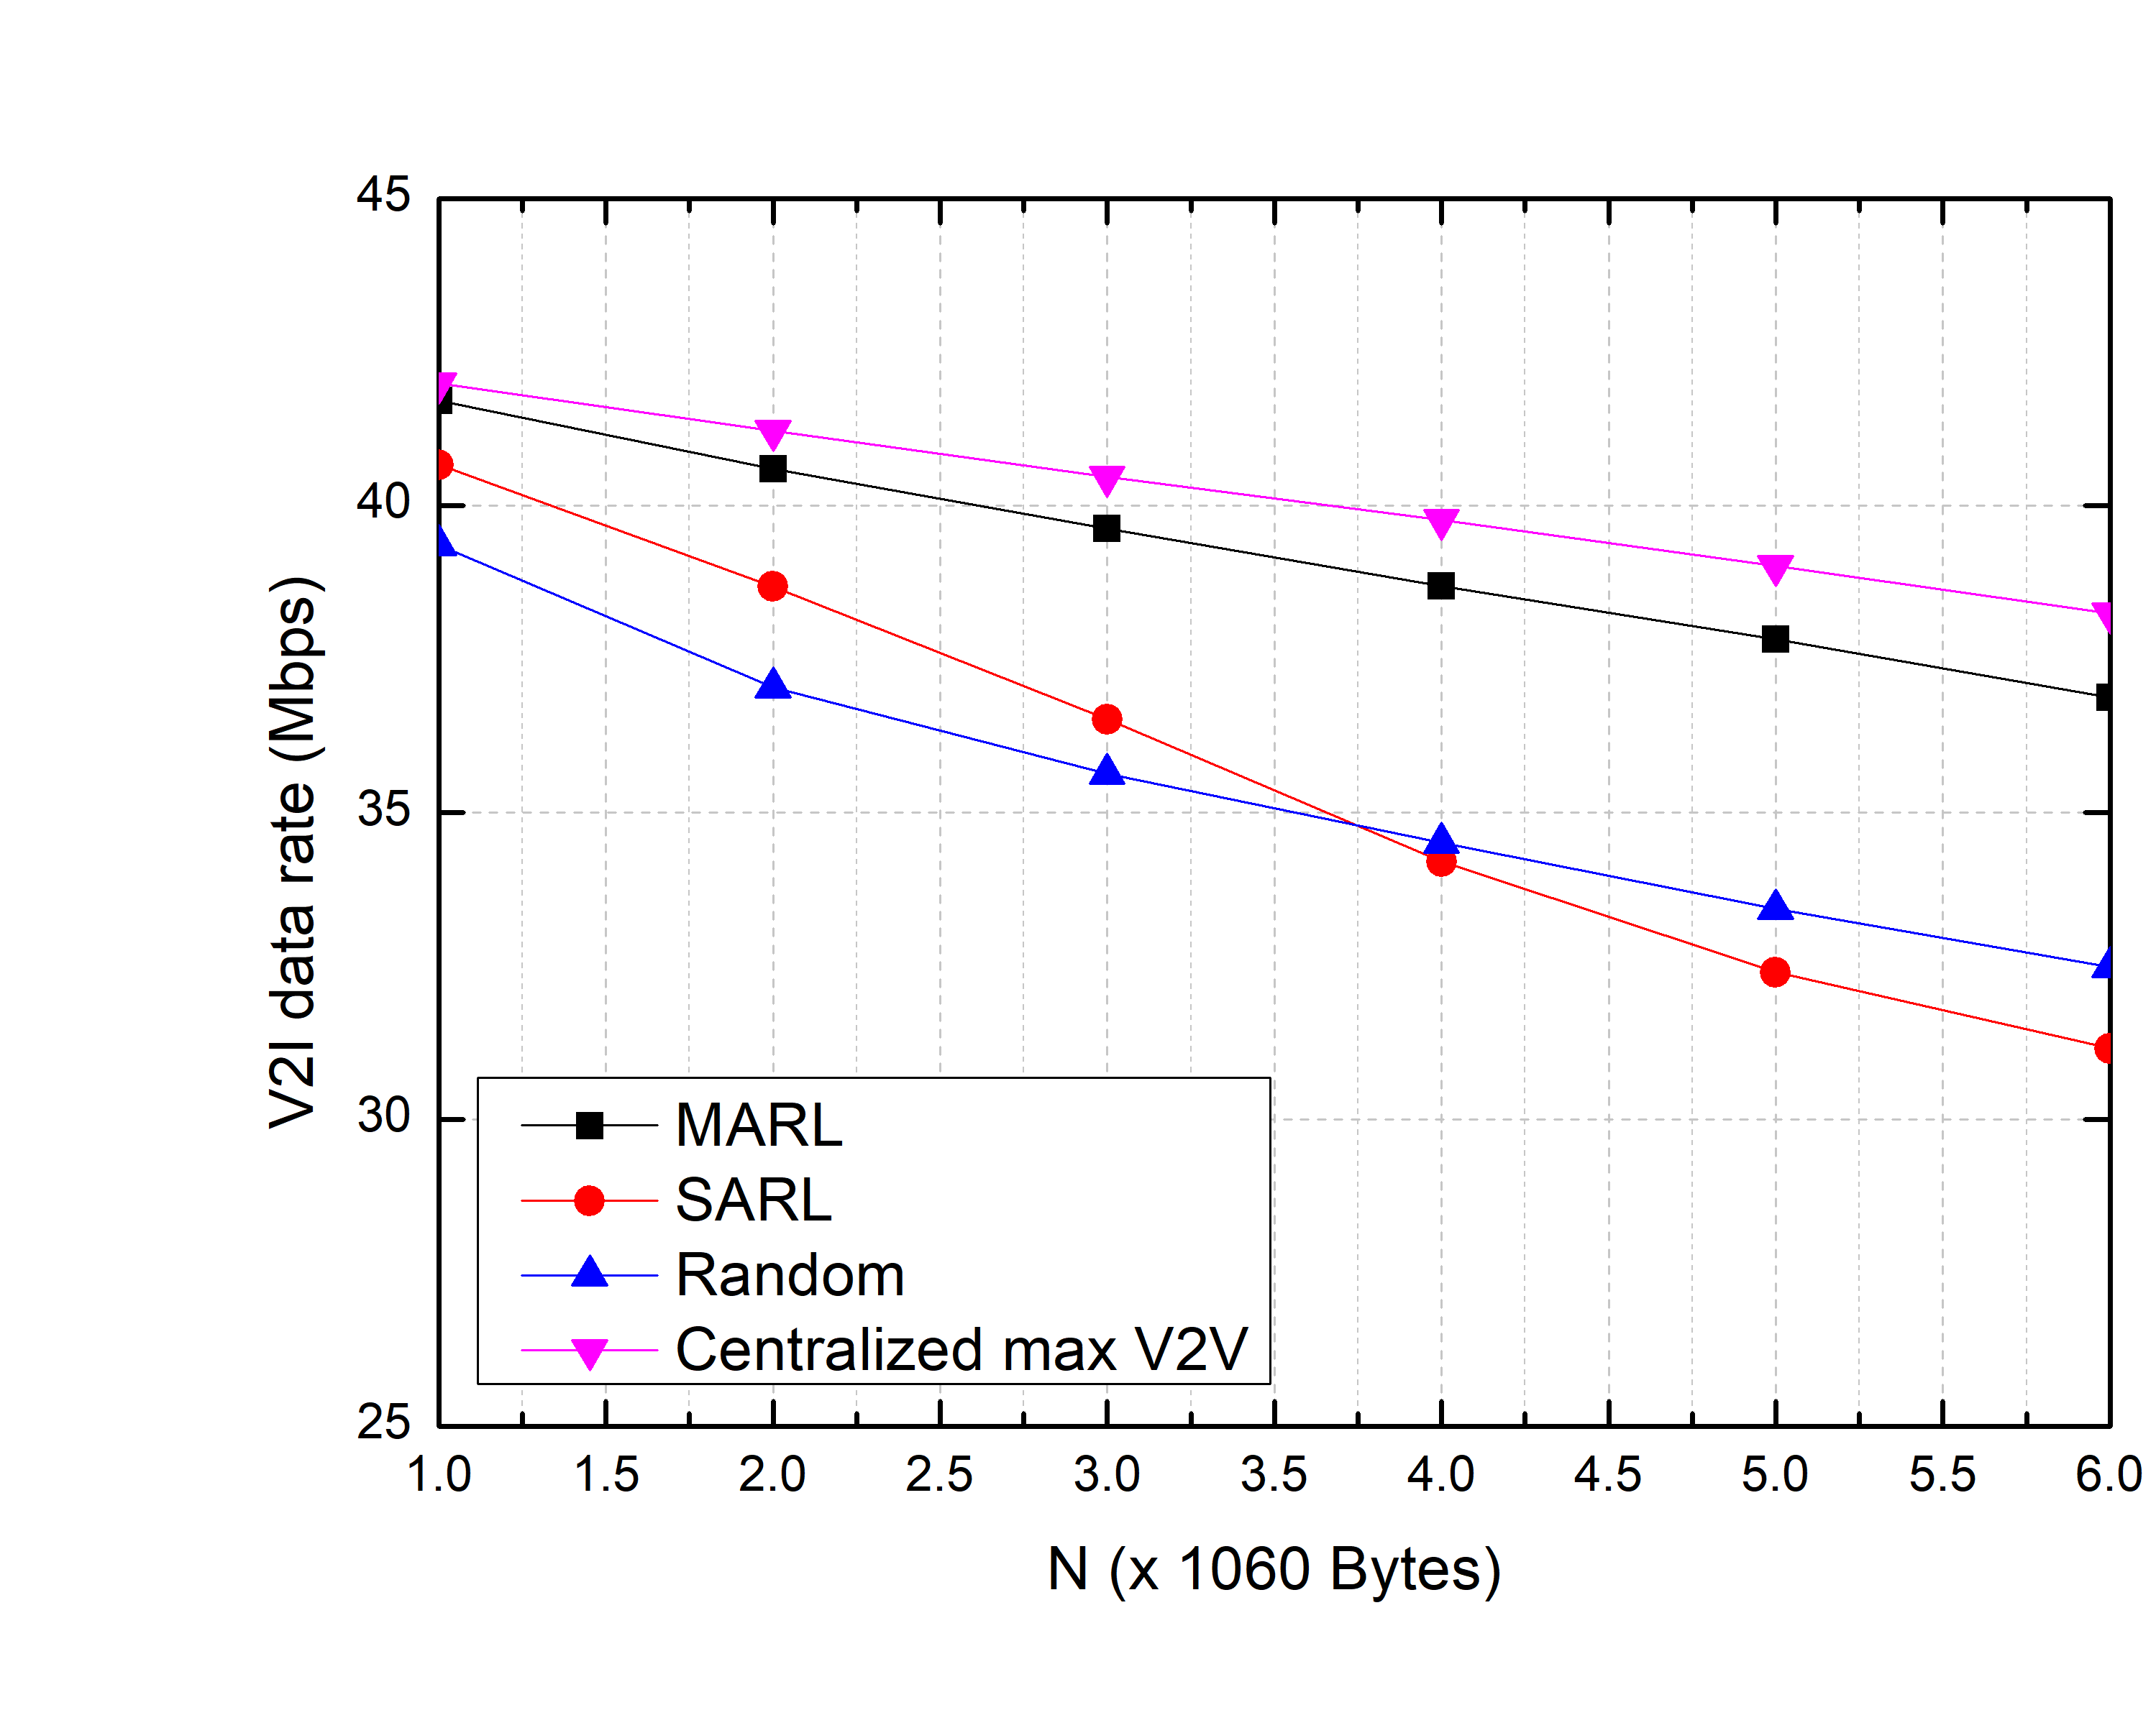
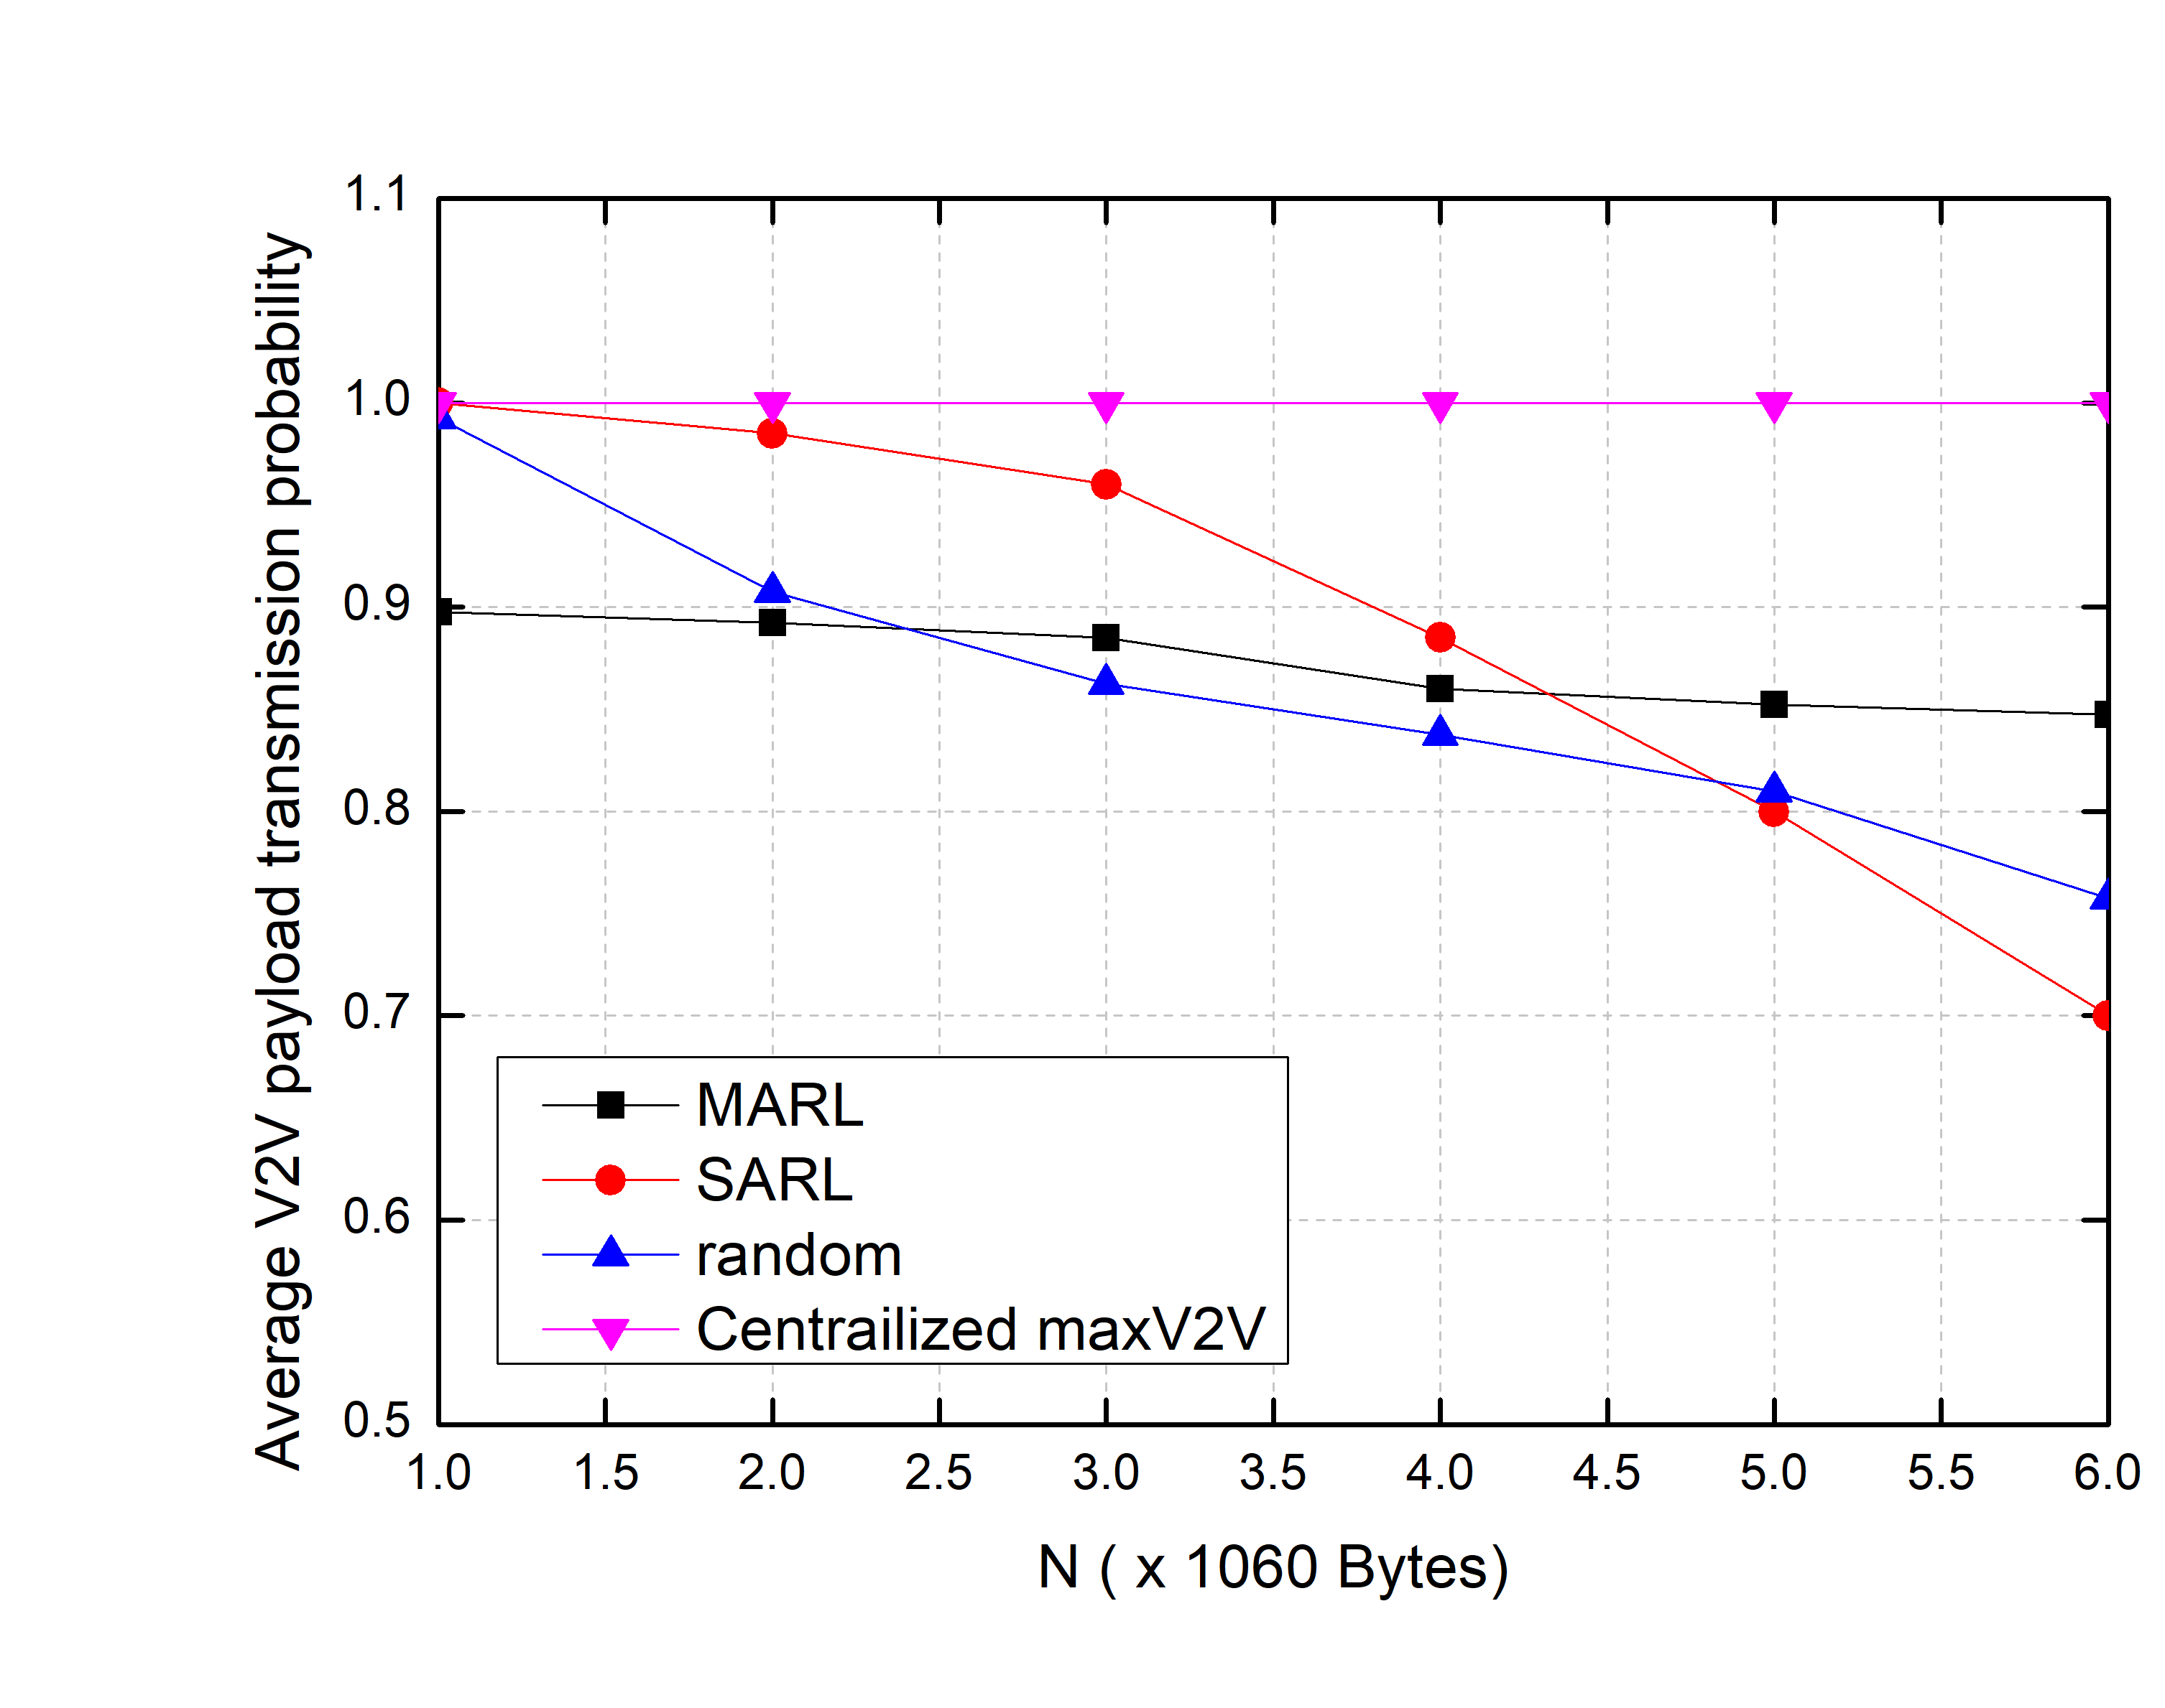
모의 실험 결과(오픈소스 변형)

Slide 17
결론
차량 네트워크용 Multi-Agent Deep Q-Network를 이용한 자원 할당 기법을 제안했습니다.
V2V Payload 사이즈 변환에 따른 V2V Probability, V2I date rate 그래프가 Single-Agent Deep Q-Network, Random 구조 보다 좋은 성능을 도출 했습니다.

